Slide 1
TEMA 11.4. La represión, el exilio y los movimientos de protesta contra la dictadura. La cultura durante el Franquismo en España y en el exilio.

Slide 3
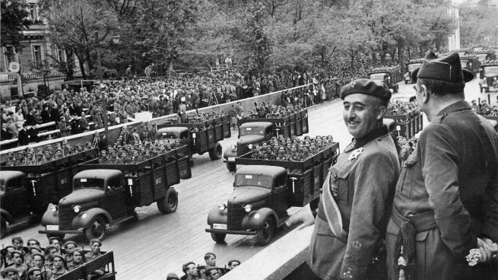

Slide 4
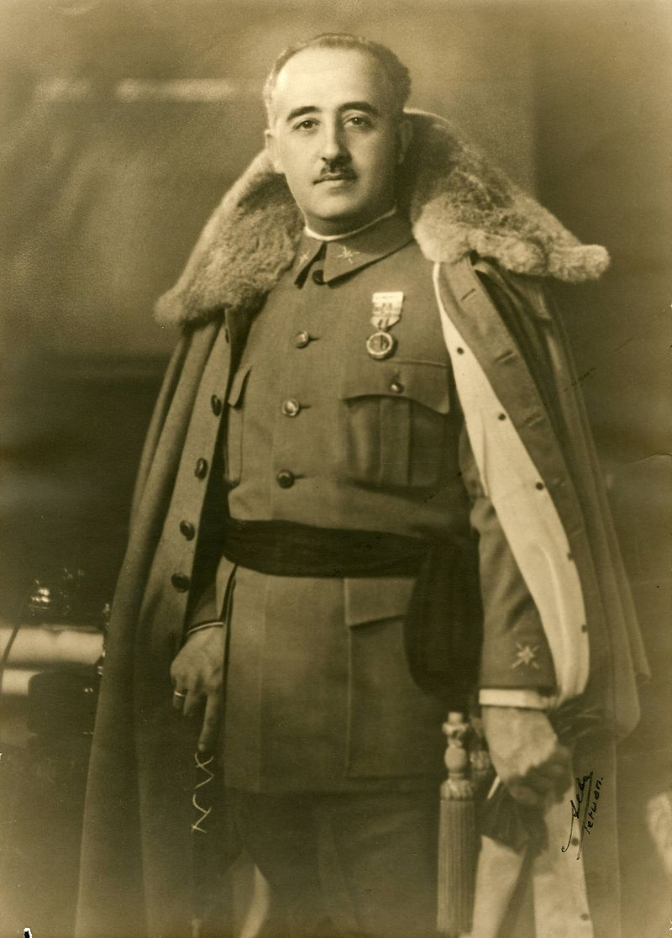

Slide 5
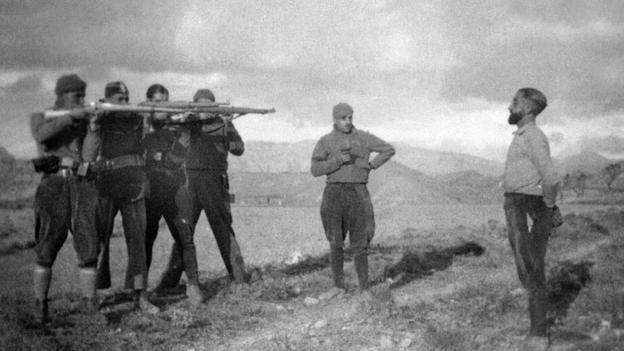

Slide 6
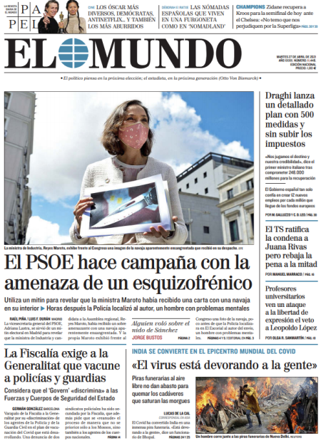
FUSILADOS EN FRANQUISMO
50.000 A 120.000
SEGÚN LÍNEA EDITORIAL O CORRIENTE HISTORIOGRÁFICA…

Slide 8
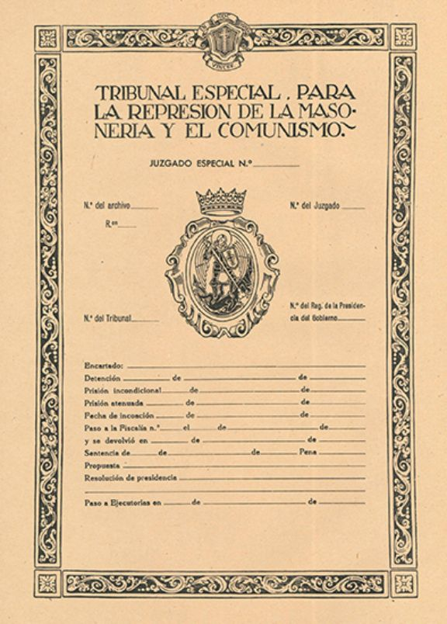

Slide 9
EXILIO FRANQUISMO
MÁS DE 400.000 ESPAÑOLES SE EXILIAN
MÉXICO
ARGENTINA
FRANCIA
NORTE DE ÁFRICA

Slide 10
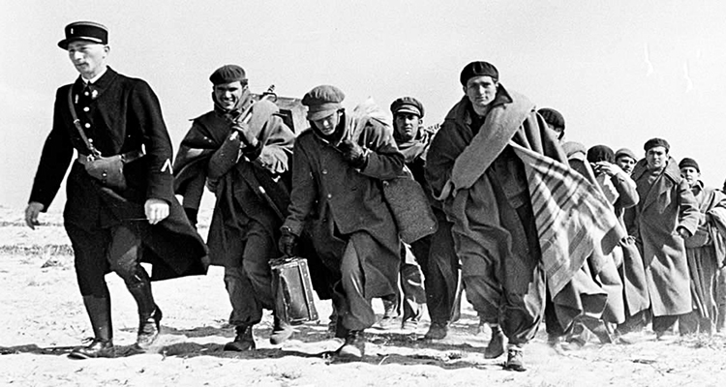
EXILIADOS EN EL FRANQUISMO

Slide 11
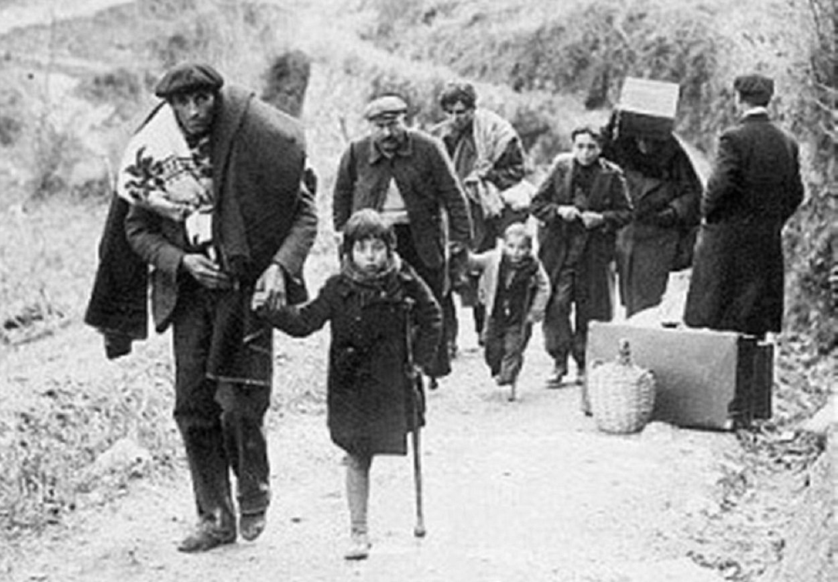

Slide 12
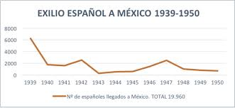

Slide 13
MOVIMIENTOS DE PROTESTA

Slide 14
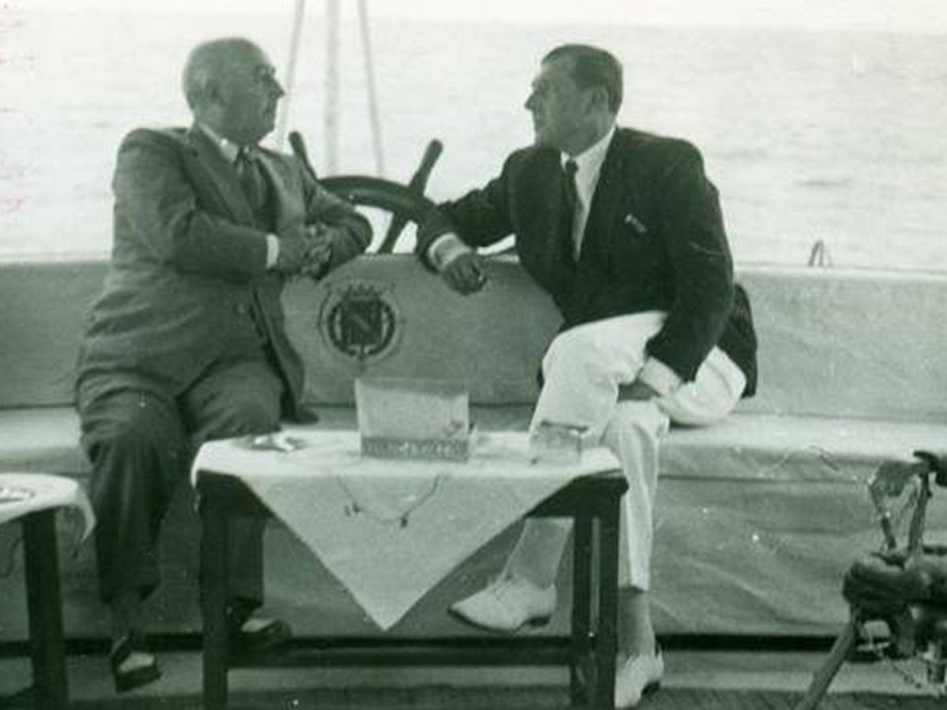

Slide 15
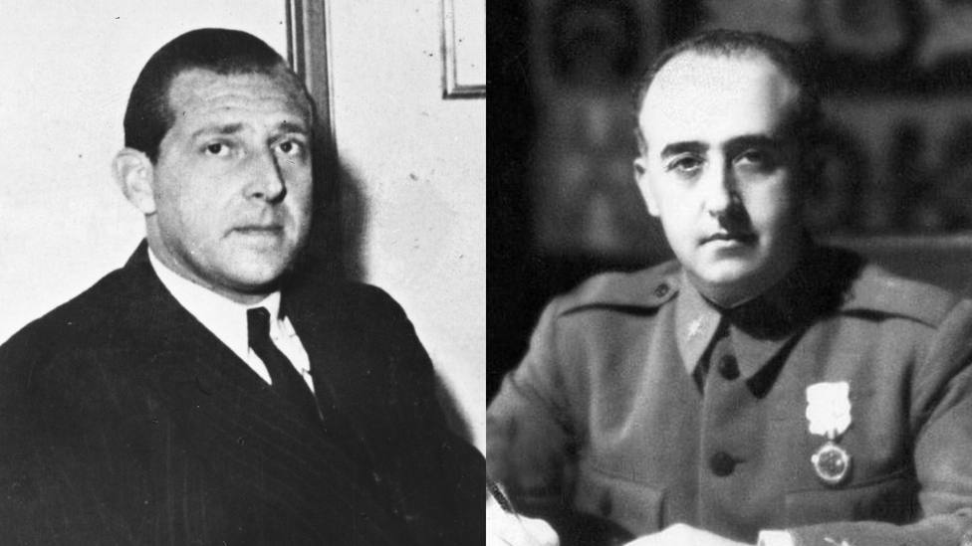

Slide 19
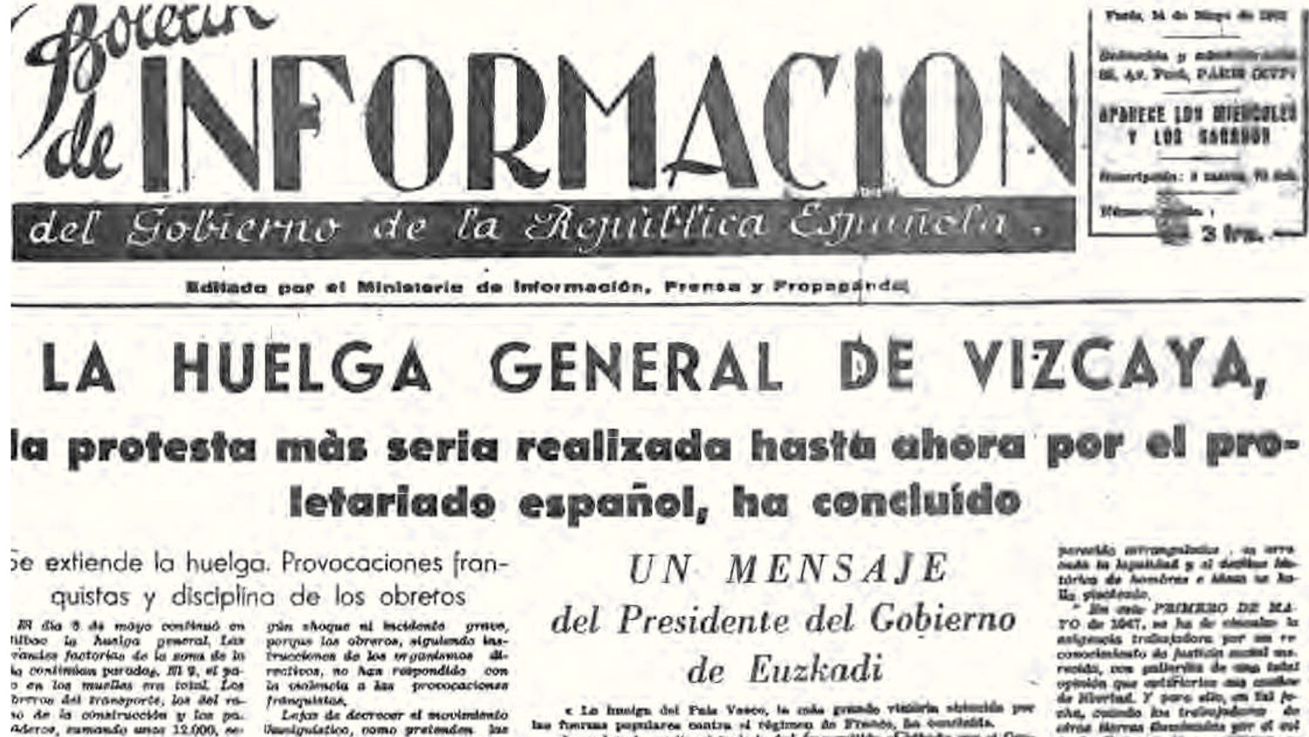

Slide 20
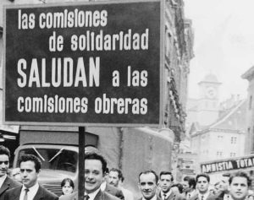

Slide 22
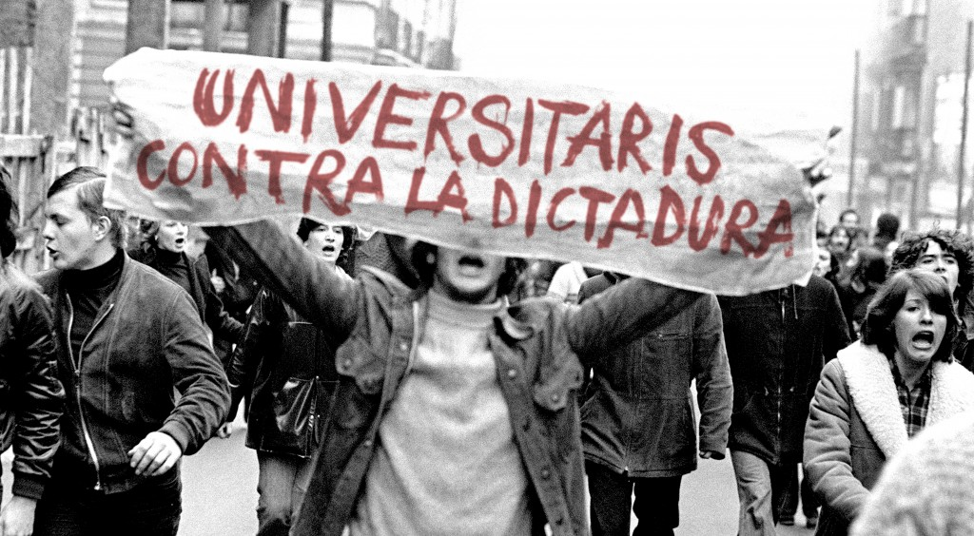

Slide 23
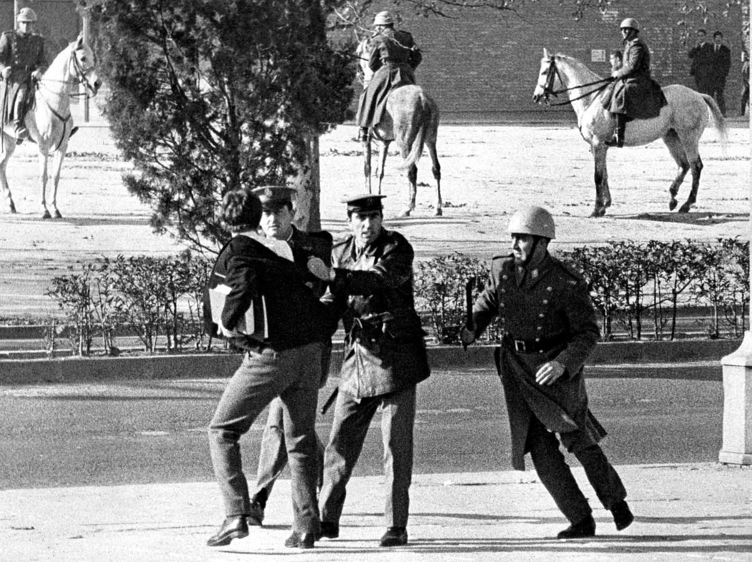

Slide 25
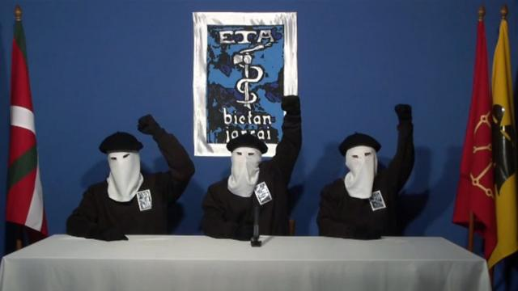

Slide 26
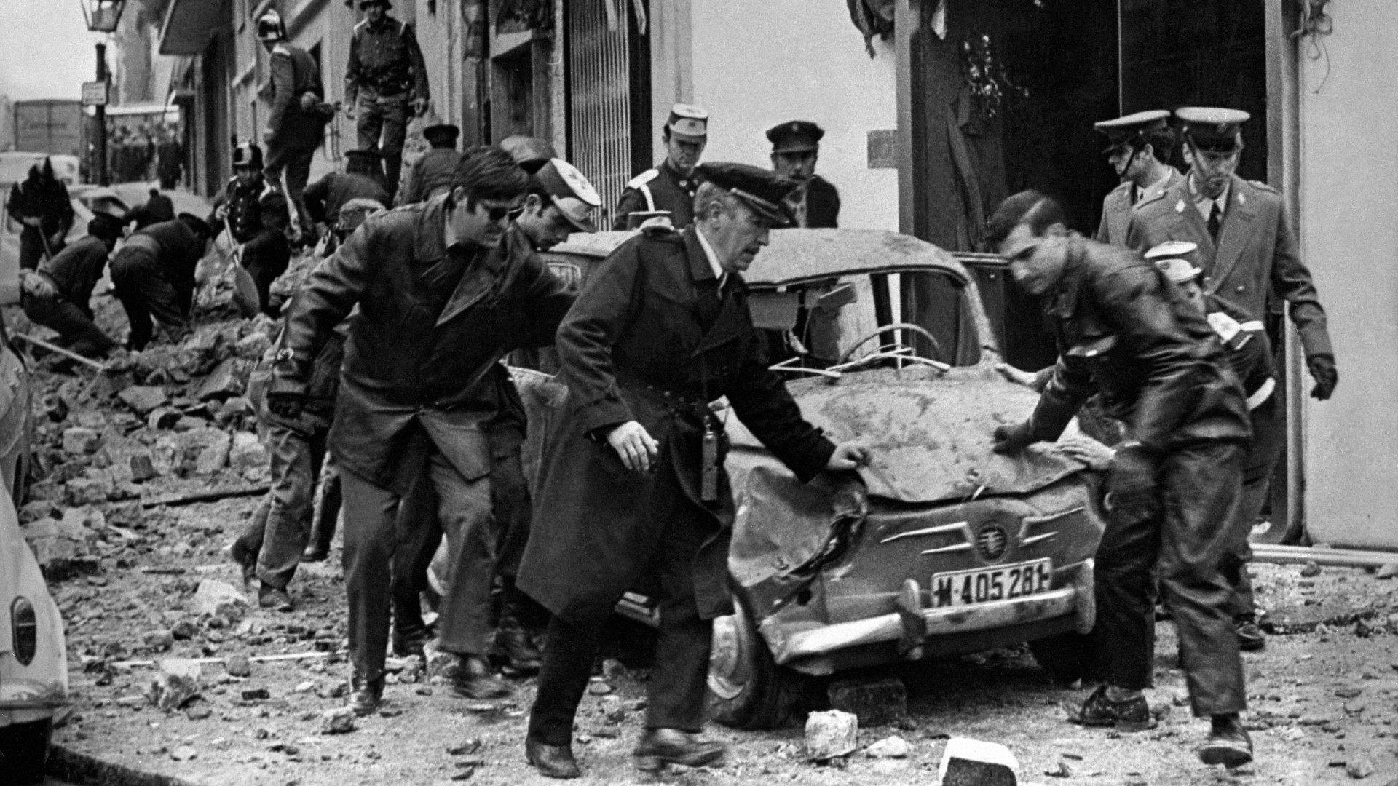

Slide 27
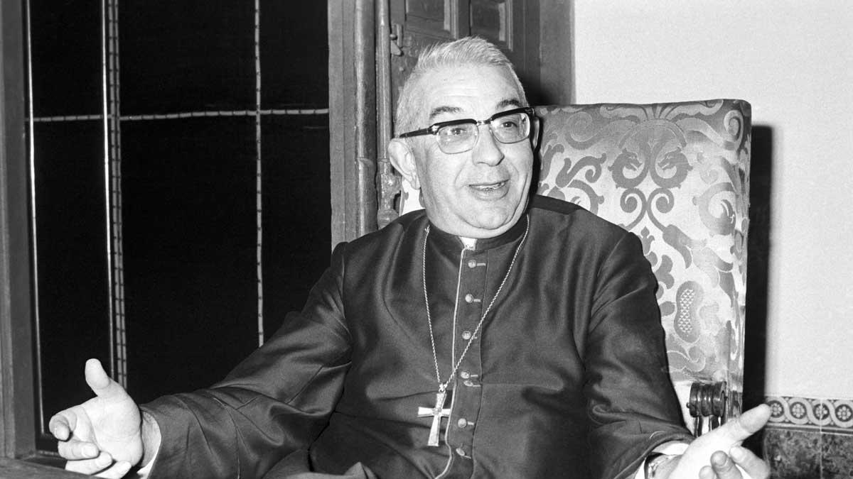

Slide 28
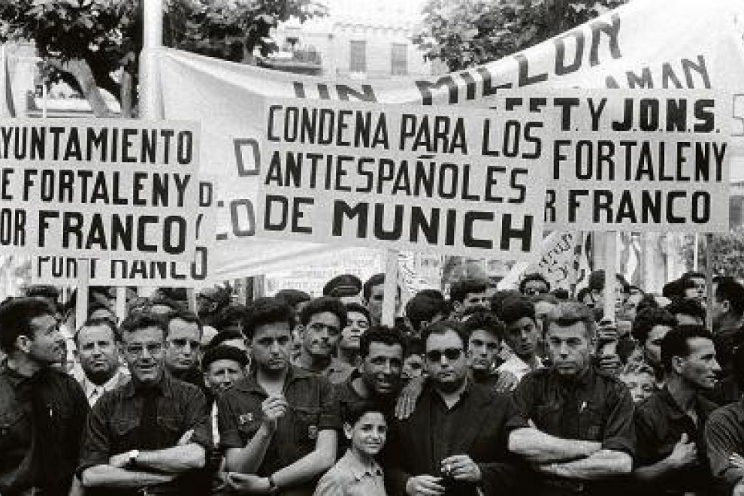

Slide 30
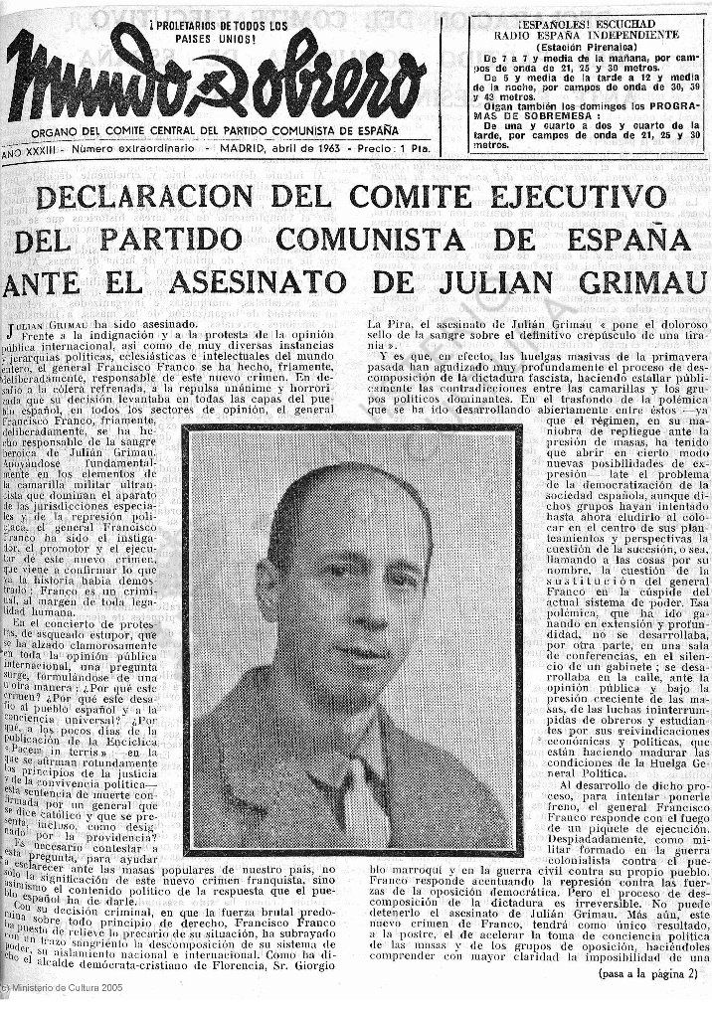

Slide 31
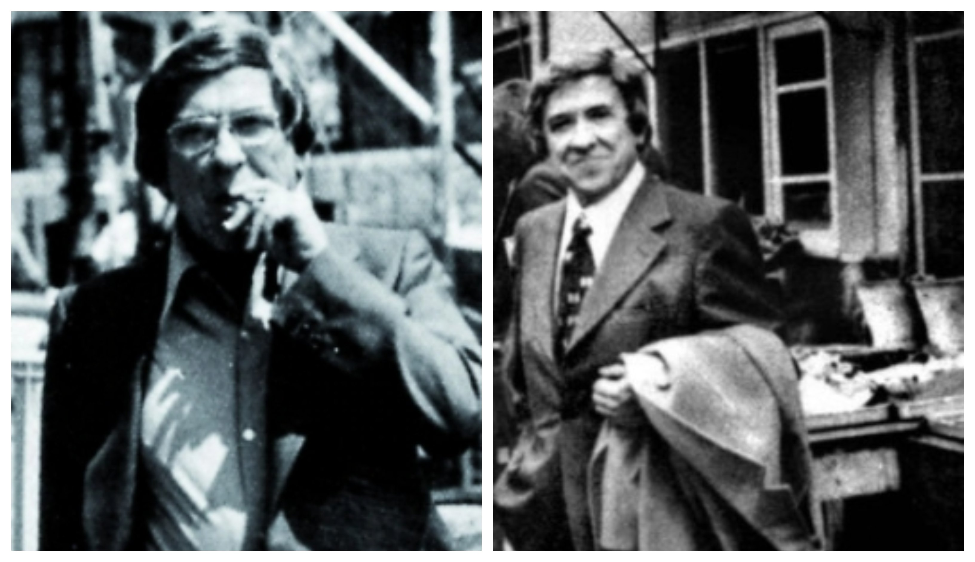

Slide 32
